Slide 1
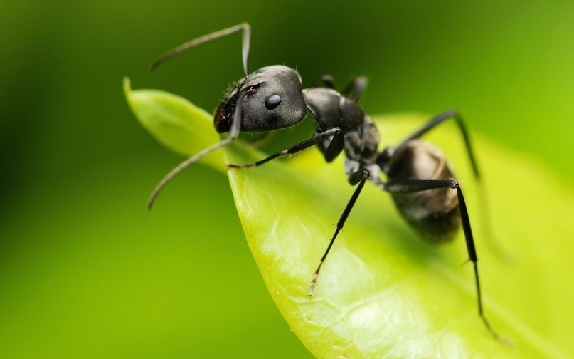
Муравьи

Slide 2
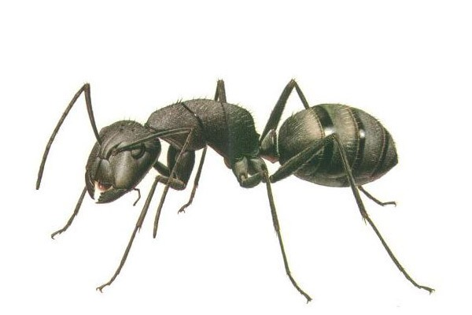
Муравей
Удивительно, но муравьи являются одной из самых многочисленных видов насекомых. Насчитывается более 10 тысяч видов муравьев. Ученые считают, что муравьи являются родственниками пчел и ос. Ведь в природе встречаются как крылатые муравьи, так и бескрылые осы.
Муравьи живут большими семьями. Один муравей не сможет выжить. Даже два муравья проживут намного дольше, чем если бы он был один.
В одном доме муравьев может жить от нескольких сотен до миллиона жильцов, иногда встречаются муравейники, где жителей еще больше.

Slide 3
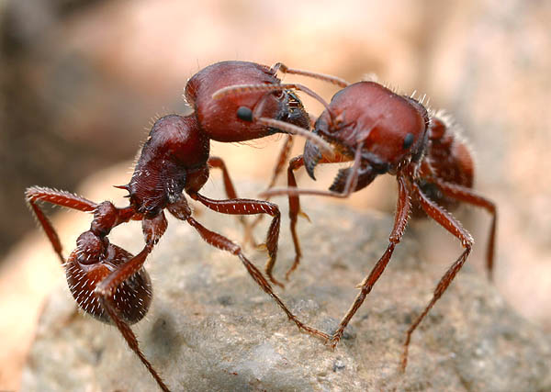
Особенности муравьев
Муравьи имеют слабое зрение, но у них отлично развиты другие чувства – обоняние и осязание. Органы обоняния расположены на усиках этих насекомых. С помощью них они могут обнюхивать и ощупать предметы. По запаху муравьи легко могут определить своих собратьев и гостей из другого муравейника.
Муравьи легко обучаются! Ученые доказали, что эта способность у них развита больше, чем у черепах, лягушек и некоторых птиц. Муравьи могут различать даже геометрические фигуры – трех- и четырехугольники.
Так же муравьи обладают хорошей памятью и способны копировать действия своих собратьев.

Slide 4
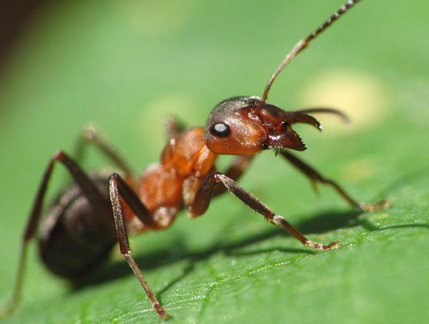
Муравей

Slide 5
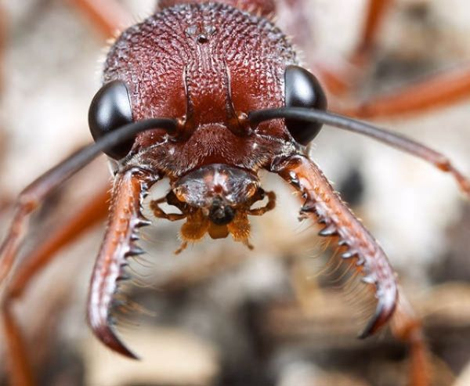
Муравьиная жизнь
Можно без опасения подойти с мамой к ближайшему муравейнику и внимательно понаблюдать за жизнью его обитателей. Муравьи видят хорошо только вблизи, на расстоянии 3-4 сантиметров.
Впервые посмотрев на муравейник, можно подумать, что там настоящий беспорядок.
Но стоит приглядеться повнимательнее к тому, что происходит внутри, как становится понятно, что каждый член муравьиной семьи занят свои делом. Каждый муравей пытается внести свой вклад. Одни носят еду, другие – необходимые материалы для ремонта дома, третьи – следят за личинками.

Slide 6
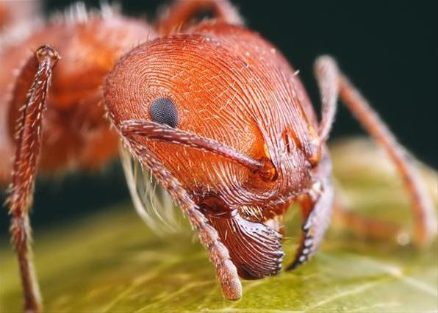
Настоящий труженик
Муравьи славятся своим трудолюбием. Действия каждого отдельного насекомого направлено на то, чтобы его дом и семья успешно существовали. Муравьи славятся своей невиданной силой. Они легко могут переносить груз, вес которого в несколько раз превосходит вес самого муравья. А если добыча слишком большая и тяжелая, то ее переносят сразу несколько муравьев.
Нормальная жизнь муравейника основана на добросовестном труде каждого муравья. Каждый работник нацелен на общее благо и процветание всей колонии.
Интересно!
Муравьи выбирают свои «профессии» в зависимости от наличия склонностей, как и люди.

Slide 7
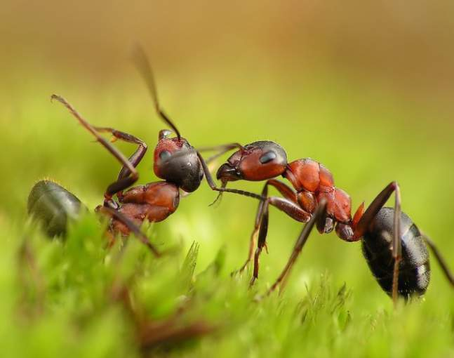
Отдых муравьев
Муравьи умеют не только работать, но и отдыхать. Их можно назвать настоящими чистюлями. Примерно одну четвертую часть своего времени они тратят на гигиенические процедуры.
Спят муравьи около трех часов, а просыпаясь, зевают и потягиваются, как и мы.
Муравьи даже умеют играть друг с другом. Но и просто отдыхая на солнышке, муравьи приносят пользу своим сородичам – пробыв в теплом месте около десяти минут, они забираются в свой дом и остывают там.
В результате, когда на улице холодно, в муравейнике температура на 5-10 градусов выше.

Slide 8
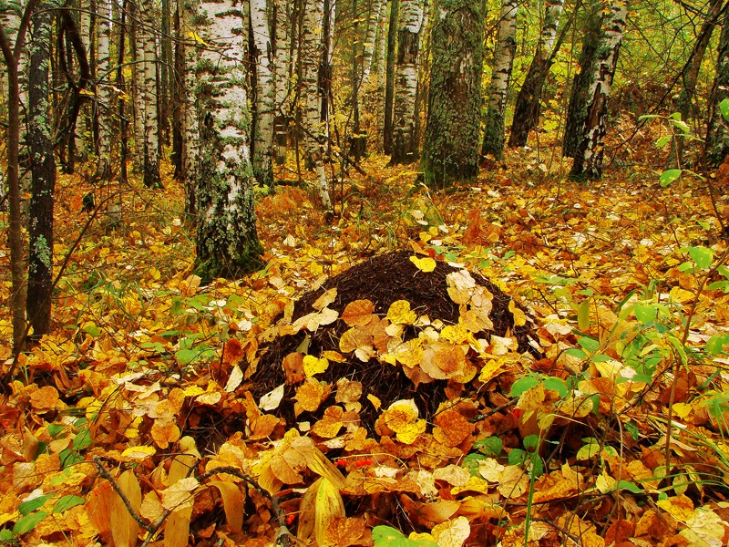
Как зимуют муравьи
Все лето муравьи активно трудятся, добывая пищу и ремонтируя свой дом, защищают лес от вредителей и свой дом от врагов.
Но когда наступает поздняя осень, жизнь муравьев, подобно остальным лесным жителям, затихает и замирает.
Муравьи забираются в глубокие камеры своего дома, находящиеся под землей. Там они сбиваются в большой ком и замирают.
Но когда наступает весна и начинает пригревать солнышко, муравейник снова оживает.

Slide 9
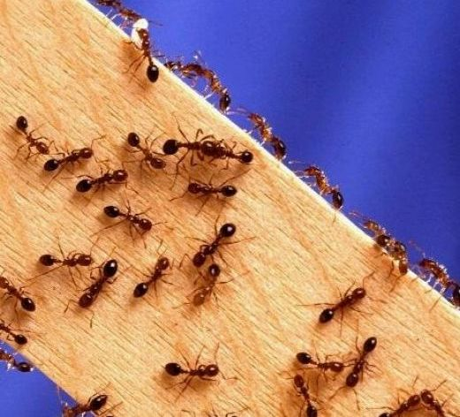
Муравьиная жизнь

Slide 10
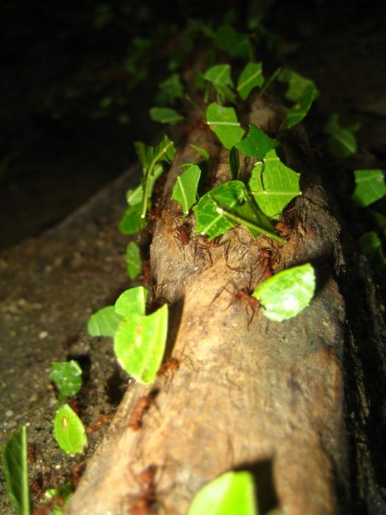
У муравьев, как и у людей существует много разных профессий
Скотоводство. Муравьи как пастухи имеют свой скот. Но пасут они не коров, а тлей, цикадок или червецов. Эти насекомые снабжают муравьев специальным раствором, насыщенным сахаром.
Рабовладение. Нападая на более мелкие колонии, муравьи забирают уцелевших особей в свой дом, где «рабы» трудятся на протяжении всей свой жизни на благо хозяев.
Грибоводство. Некоторые виды муравьев разводят и едят грибы. Но взрослому муравью не достаточно только грибов в своем рационе. Поэтому в меню включают и другие блюда.

Slide 11
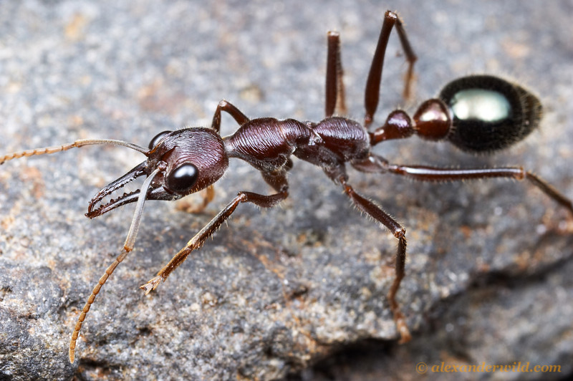
Профессии муравьев
Когда муравью исполняется всего несколько дней, он должен выбрать свою профессию. Самые находчивые становятся охотниками и разведчиками. Они каждый день ищут места, где можно найти еду, а когда находят, сообщают об этом другим муравьям. Муравьи «на подхвате» существуют в каждом муравейнике. Они роют новые ходы, чистят и убирают в доме.
А когда поступает сигнал от разведчиков, эти муравьи бросают свои дела и бегут по зову собирать пищу.
Существует и еще одна профессия – это солдаты. Они отличаются большими размерами и мощными челюстями. Это настоящие защитники муравейника, которые сражаются с врагами.

Slide 12
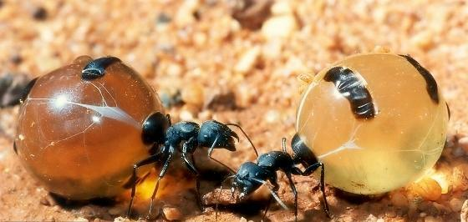
Профессии муравьев
Есть и еще одна интересная профессия – хранитель еды. Этим муравьям рабочие муравьи скармливают найденную пищу, как правило, это сахаристые выделение тлей. Брюшко муравьев-бочек начинается растягиваться и может достигать размеров крупной виноградины.
Впившись в потолок челюстями, эти муравьи висят в камере, образовывая живые цистерны.
Время от времени сюда наведываются рабочие муравьи, чтобы глотнуть сахарной воды или положить собранную пищу в общую копилку.

Slide 13
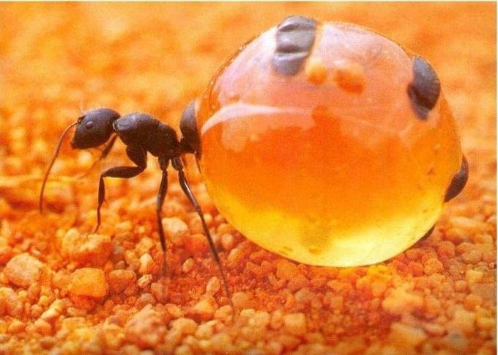
Муравьи-бочки

Slide 14
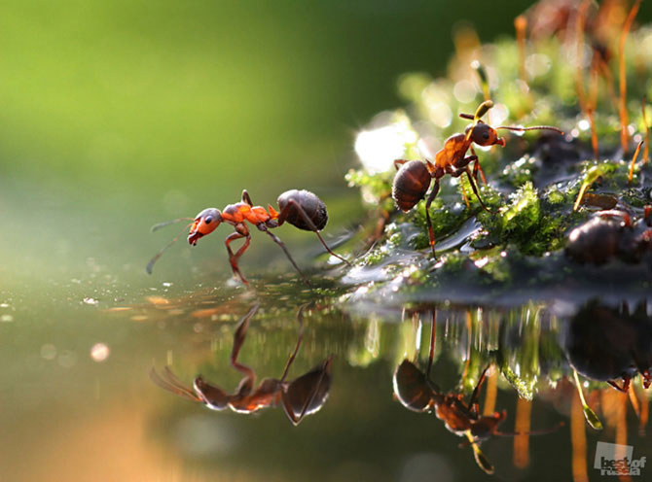
Муравьиный дом
Муравьиный дом, муравейник, похож на большой десятиэтажный дом. Лесные муравейники состоят из маленьких веточек, хвоинок, небольших кусочков коры. С первого взгляда кажется, что весь этот мусор просто набросан в кучу. Но даже в самый сильный ливень внутренние ходы и камеры муравейника остаются сухими.
Высота муравейника обычно составляет 50-70 см, но встречаются и такие, которые достигают в высоту 1,5 метра. Представьте себе, сколько сил муравьи потратили на создание такого дома.
Часто основой муравейника служит старый пень.

Slide 15
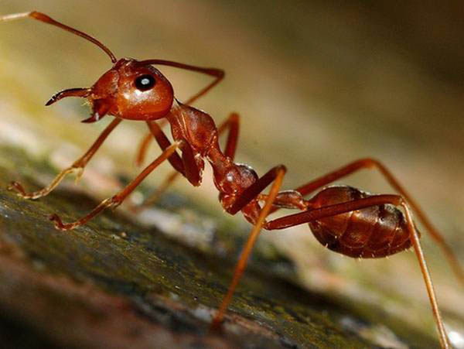
Почему нельзя разрушать муравейник
На протяжении всей жизни муравьишки усердно трудятся, чтобы построить свой дом. К труду маленьких муравьев нужно относиться с большим уважением! Муравейники нельзя разорять.
И следует всегда помнить о том, что муравьи приносят бесценную пользу лесу, избавляя его от вредителей. В лесу, где нет муравьев, можно встретить больные деревья, оголенные различными насекомыми, грызущими листья.
Берегите лес и природу! Не разрушайте муравейники!

Slide 16
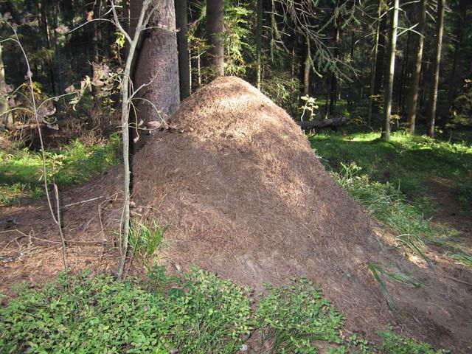
Муравейник

Slide 17
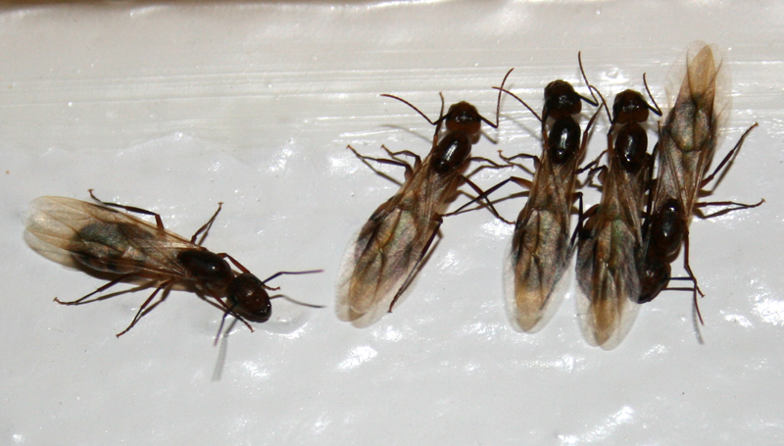
Крылатые муравьи
В начале лета можно увидеть много муравьев с крыльями. Это молодые насекомые, которые только что вышли из куколок. Они имеют большую роль в жизни муравьев. Это будущие мамы и папы следующих поколений. Через некоторое время они покидают родное гнездо.
Самец крылатого муравья обычно быстро погибает, а самка спускается на землю и ищет муравьев своего вида. Когда она их находит, они отгрызают ей крылья и готовят гнездо, где она может откладывать яйца.
У некоторых видов муравьев самки самостоятельно строят изначальное гнездо, а первые выращенные дети помогают ей достраивать муравейник.

Slide 18
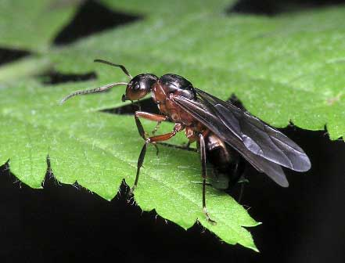
Крылатые муравьи

Slide 19
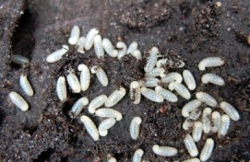
Цикл жизни муравья
Королева муравьев (та самая крылатая самка) откладывает яйца. Они очень маленькие, меньше булавочной головки.
Из яйца вылупляется личинка белого цвета. Личинка растет и достигает размеров муравья. Если случайно разрушить муравейник, можно увидеть, как муравьи
спасают свои личинки, перетаскивая их в более безопасное место.
Следующая стадия – это когда личинка превращается в куколку.
И когда приходит время из куколки выходит новый муравей.

Slide 20
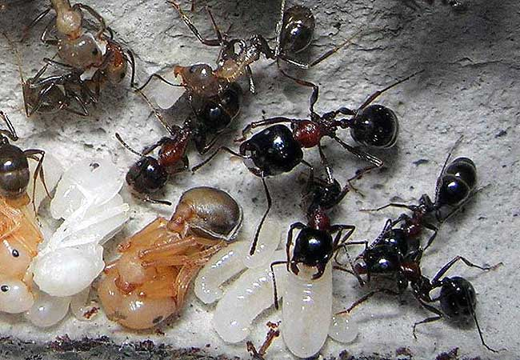
Муравьи, личинки и куколки

Slide 21
Польза, которую приносят муравьи
Муравьи изменяют свойства почвы, на которой живут. Они насыщают ее кислородом, делая ее более плодородной.
Муравьи – хищники. Они поедают других насекомых. А некоторые виды муравьев специально используются для борьбы с вредителями огорода.
Муравьи являются кормом для птиц. Так же птицы очень любят принимать «муравьиный» душ, будто купаясь в этих насекомых. Считается, что муравьи таким образом помогают птицам избавляться от паразитов.
Муравьи собирают сахаристые выделения тлей, предотвращая развитие грибков-паразитов на растениях.

Slide 22
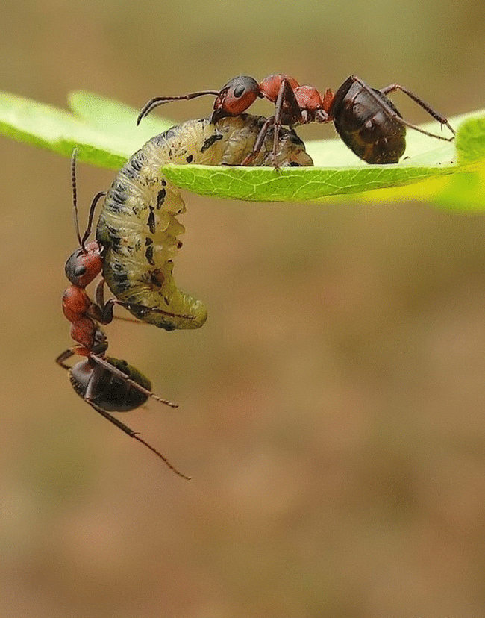
Вред, который приносят муравьи
Некоторые виды муравьев способны покусать крупный скот и даже человека, но в нашей стране таких муравьев нет.
Муравьи способны вредить культурным растениям.
Муравьи разносят семена сорняков.
Муравьи время от времени лакомятся плодами ягод. В частности они очень любят садовую землянику.

Slide 23
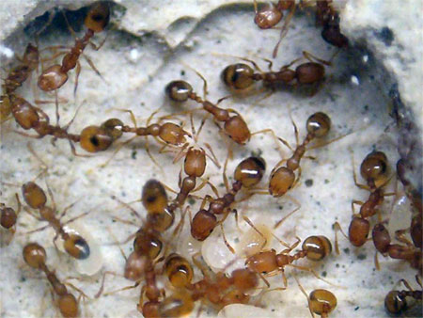
Где можно встретить муравьев
Эти насекомые отличаются большим распространением по всей нашей планете. Они есть почти везде. Их нельзя увидеть только в Арктике, Гренландии и Исландии, а так же на нескольких островах, которые сильно удалены от берега.
В нашей стране муравья можно увидеть везде. В городе, в лесу, в саду.
Муравья можно встретить даже в городских квартирах нашей страны. Но там они не приносят пользу, наоборот, вредят хозяевам. Поэтому от муравьев в домах людей стараются избавиться.

Slide 24
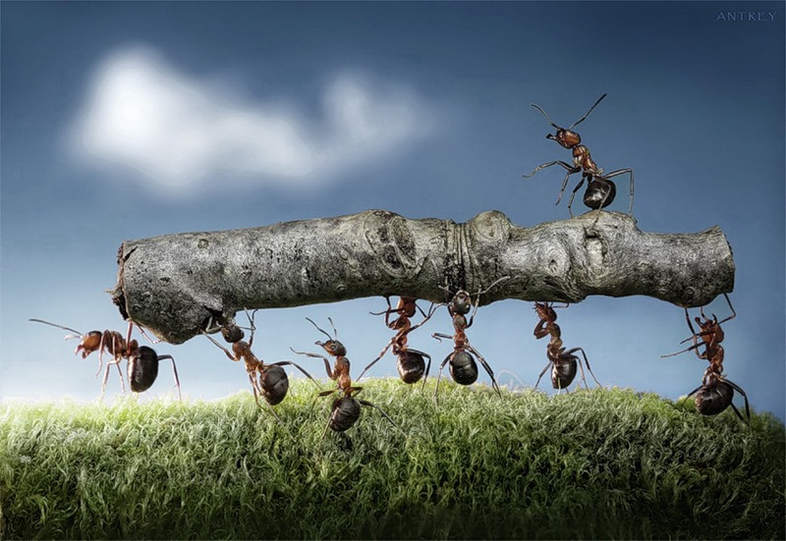
Интересные факты о муравьях
Жители одного муравейника способны защитить 0,2 га леса от вредителей, уничтожая ежедневно 18 тысяч насекомых .
Муравей, чей вес достигает всего 0,0035 г, может нести гусеницу, которая по весу больше его в 5 раз, а по длине – в 15. Если бы человек обладал такой же силой, он смог бы переносить предмет весом 370 кг и длиной 27 м.
Муравейники могут стоять на одном месте больше 100 лет.
Рабочие муравьи живут 7 лет.
Температуру муравьи измеряют усами, при этом насекомые чувствуют перепад в одну четвертую градуса.
Если первые пять дней жизни личинку кормить твердой пищей, из нее вырастит солдат, а если жидкой – рабочий муравей.

Slide 25
Не забывайте воспользоваться специальными материалами, размещенными в качестве приложения к презентации
Спасибо за внимание!

